Slide 1
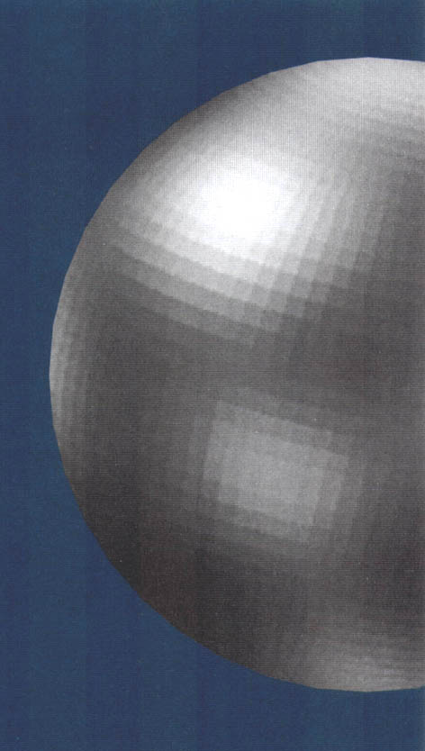
PLÜTO
Ekvator Çapı: 2300 km
Kütle: 0.0021 M_{yer}
Ortalama Yoğ.: 1900 kg/m³
Kurtulma Hızı: 1.2 km/sn
Albedo: 0.50
Yörünge basıklığı: 0.2501
Yörünge eğimi: 17.146°
Ekvatorun yörüngeye eğimi: 122.52°
Güneş’e uzaklık Ort: 39.54 AB
Enberi: 29.65 AB
Enöte: 49.43 AB

Slide 2
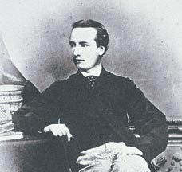
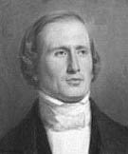
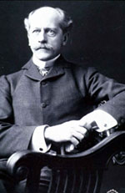
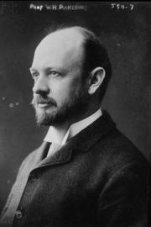
23 Eylül 1846
Uranüs’ün yörüngesinde izlenen tedirginliklerden hareketle, Newton mekaniği kullanılarak
“masa başında”
NEPTÜN’ün keşfi
John Couch
Adams
1819-1892
Urbain Jean-Joseph
Le Verrier
1811-1877
PLANET-X
Neptün ötesi gezegen araştırmaları
Neptün’ün yörüngesinde izlenen tedirginliklerden hareketle, Newton mekaniği kullanılarak
“masa başında”
SONUÇ VERMEDİ
Percival Lowell
1855-1916
William Pickering
1858-1938

Slide 3
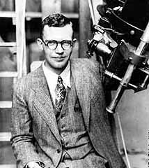
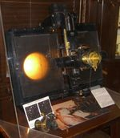
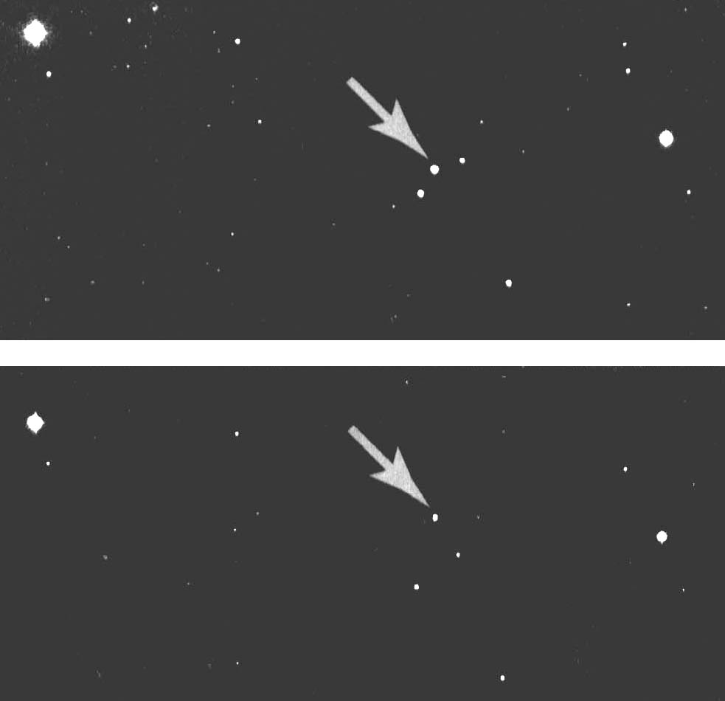
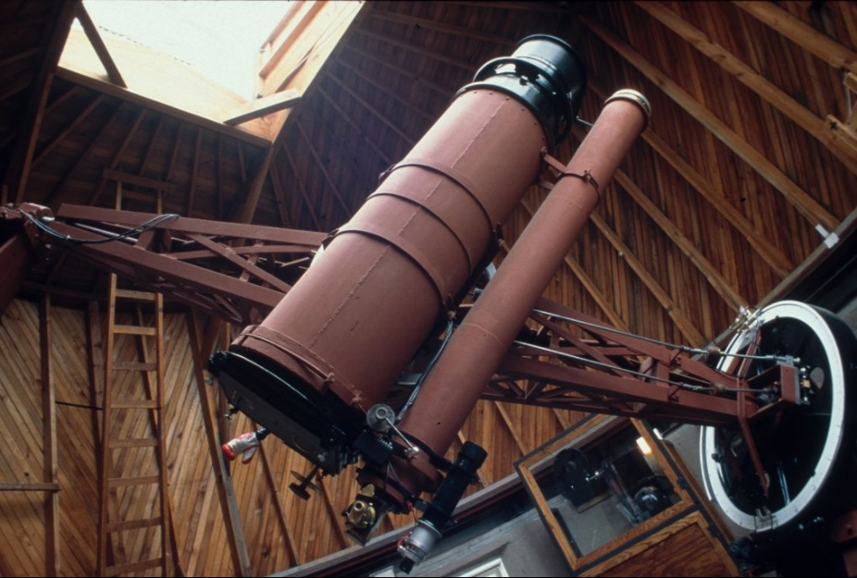
18 Şubat 1930 Clyde Tombaugh
Lowell Gözlemevi – Flagstaff, Arizona
Gezegen keşfeden
ilk Amerikalı
23 Ocak 1930
29 Ocak 1930
Plüto, 1 gün boyunca, sabit yıldızlara göre,
sadece 1 yay-dk yer değiştirme yapar
13” astrograf

Slide 4
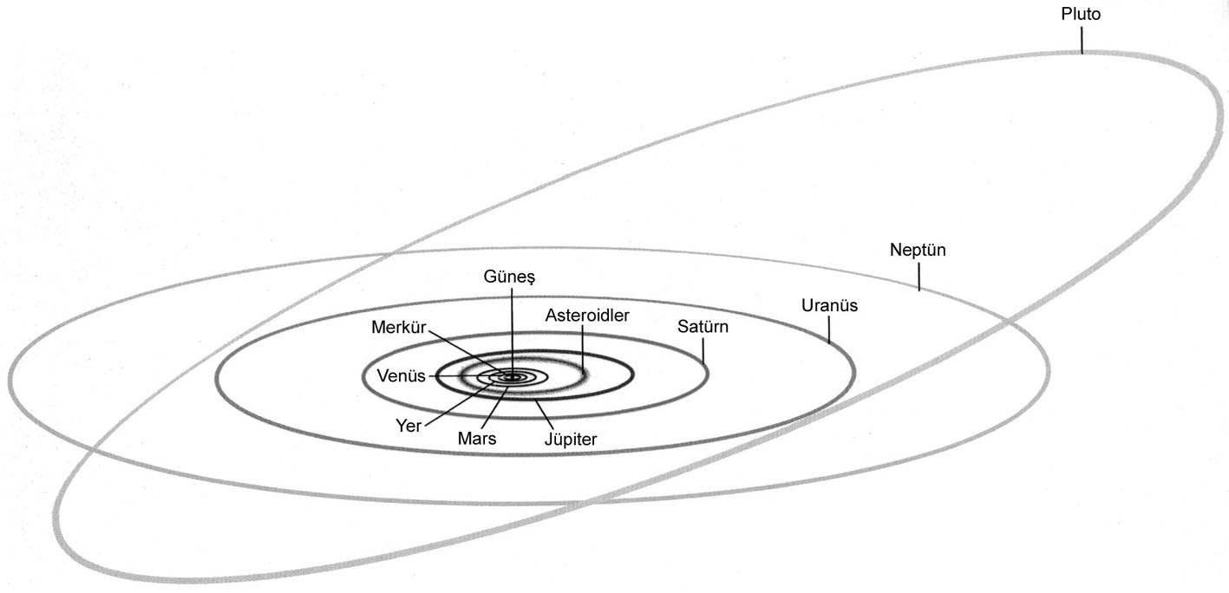

Slide 5
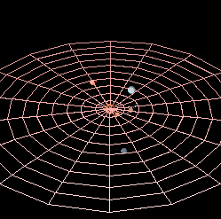
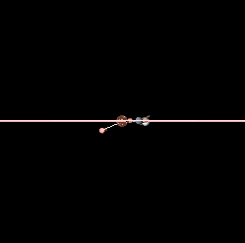
Pluto’nun Yörüngesi

Slide 6
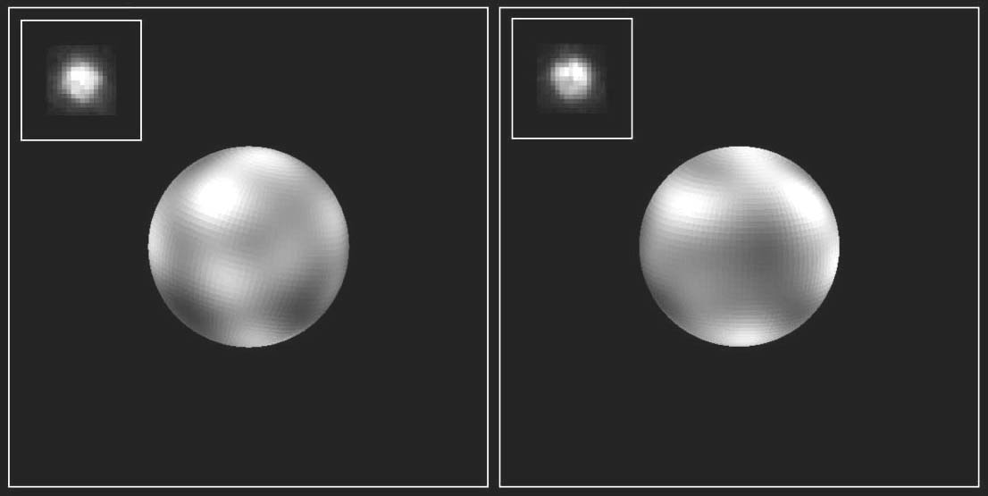
Hubble Uzay Teleskobu
Bilgisayar ile görüntü işleme – Yüzey parlaklık dağılımı

Slide 7
Hubble Uzay Teleskobu
Yüzey parlaklık dağılımı – Animasyon

Slide 8
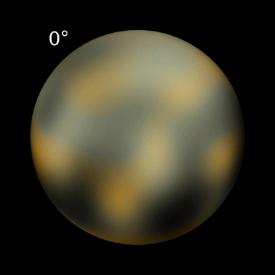
Hubble Uzay Teleskobu
Yüzey parlaklık dağılımı – Animasyon

Slide 9
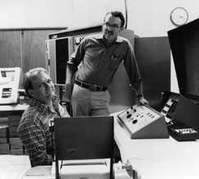
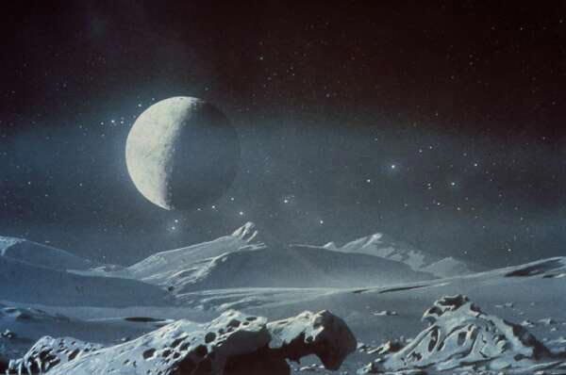
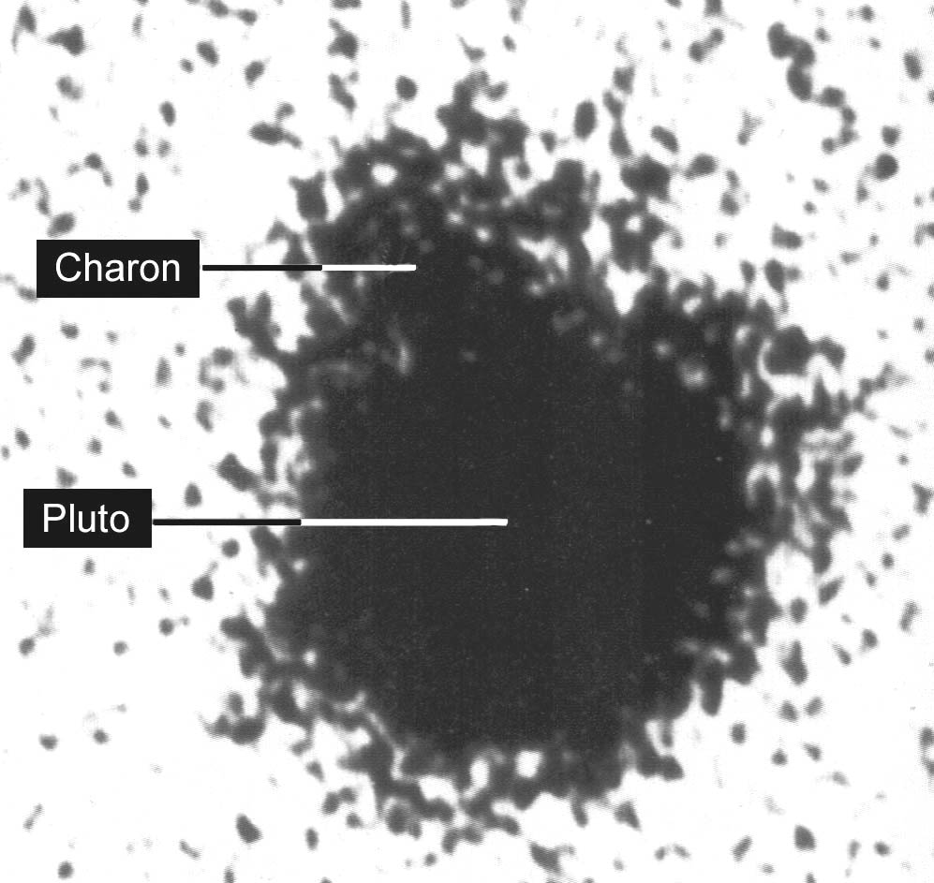
Plüto’nun uydusu
CHARON’un keşfi
22 Haziran 1978 James W. Christy
U.S. Naval Observatory

Slide 10
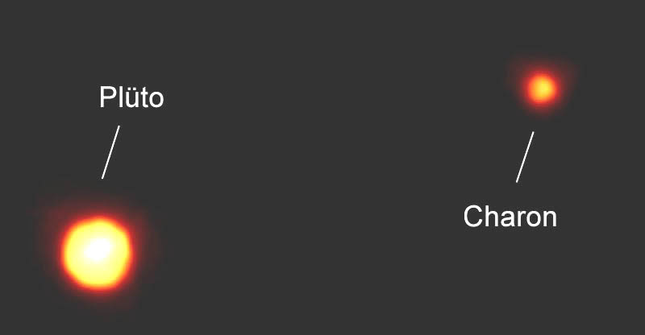
Plüto ve uydusu Charon, açısal ayrıklık 0.9 yay-sn
(HUBBLE Uzay Teleskobu)

Slide 11
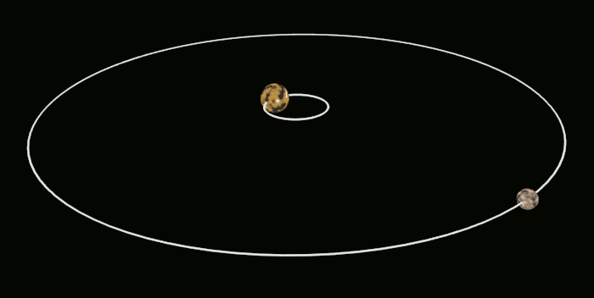
Plüto ve uydusu Charon - Eşdönme

Slide 12
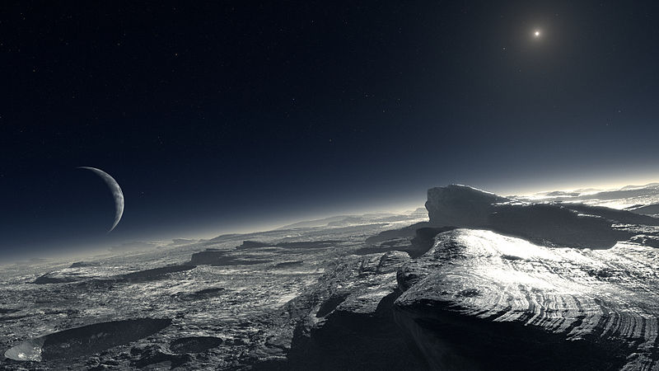

Slide 13
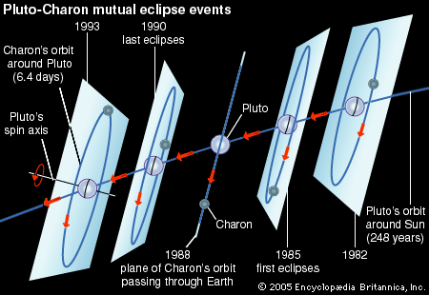
124 yılda bir Plüto ve uydusu Charon
arası tutulmalar izlenebilir

Slide 14
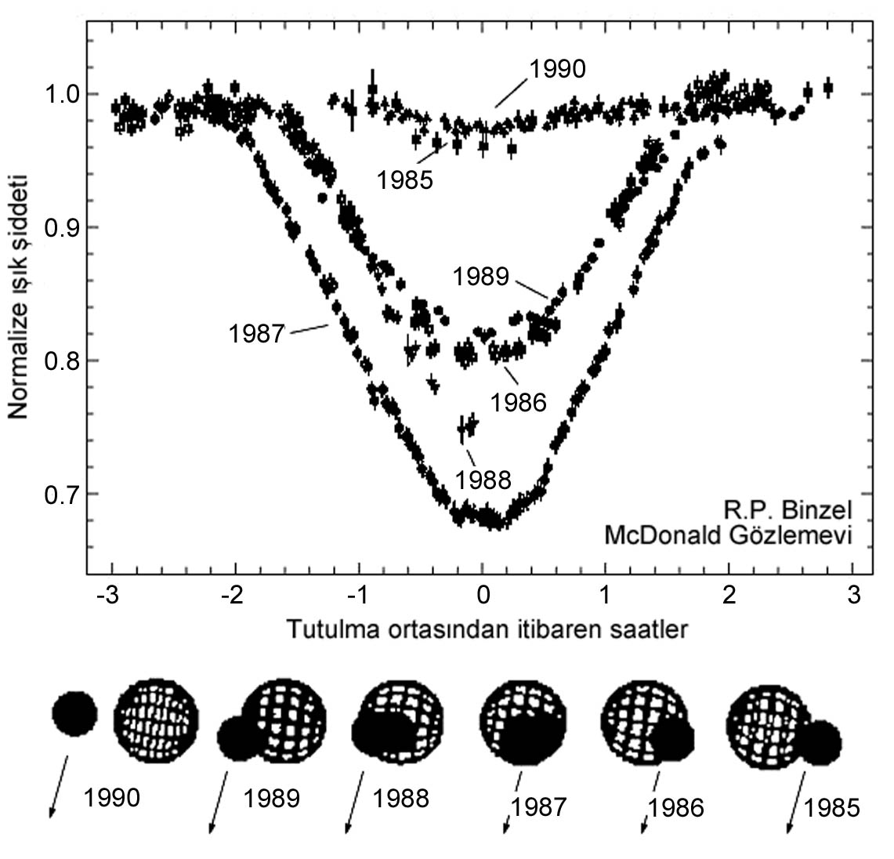
Plüto – Charon Tutulması
1985 - 1990

Slide 15
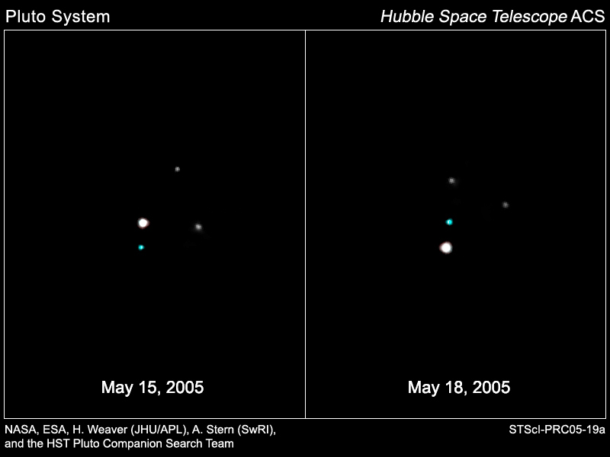
Nix
Hydra

Slide 16
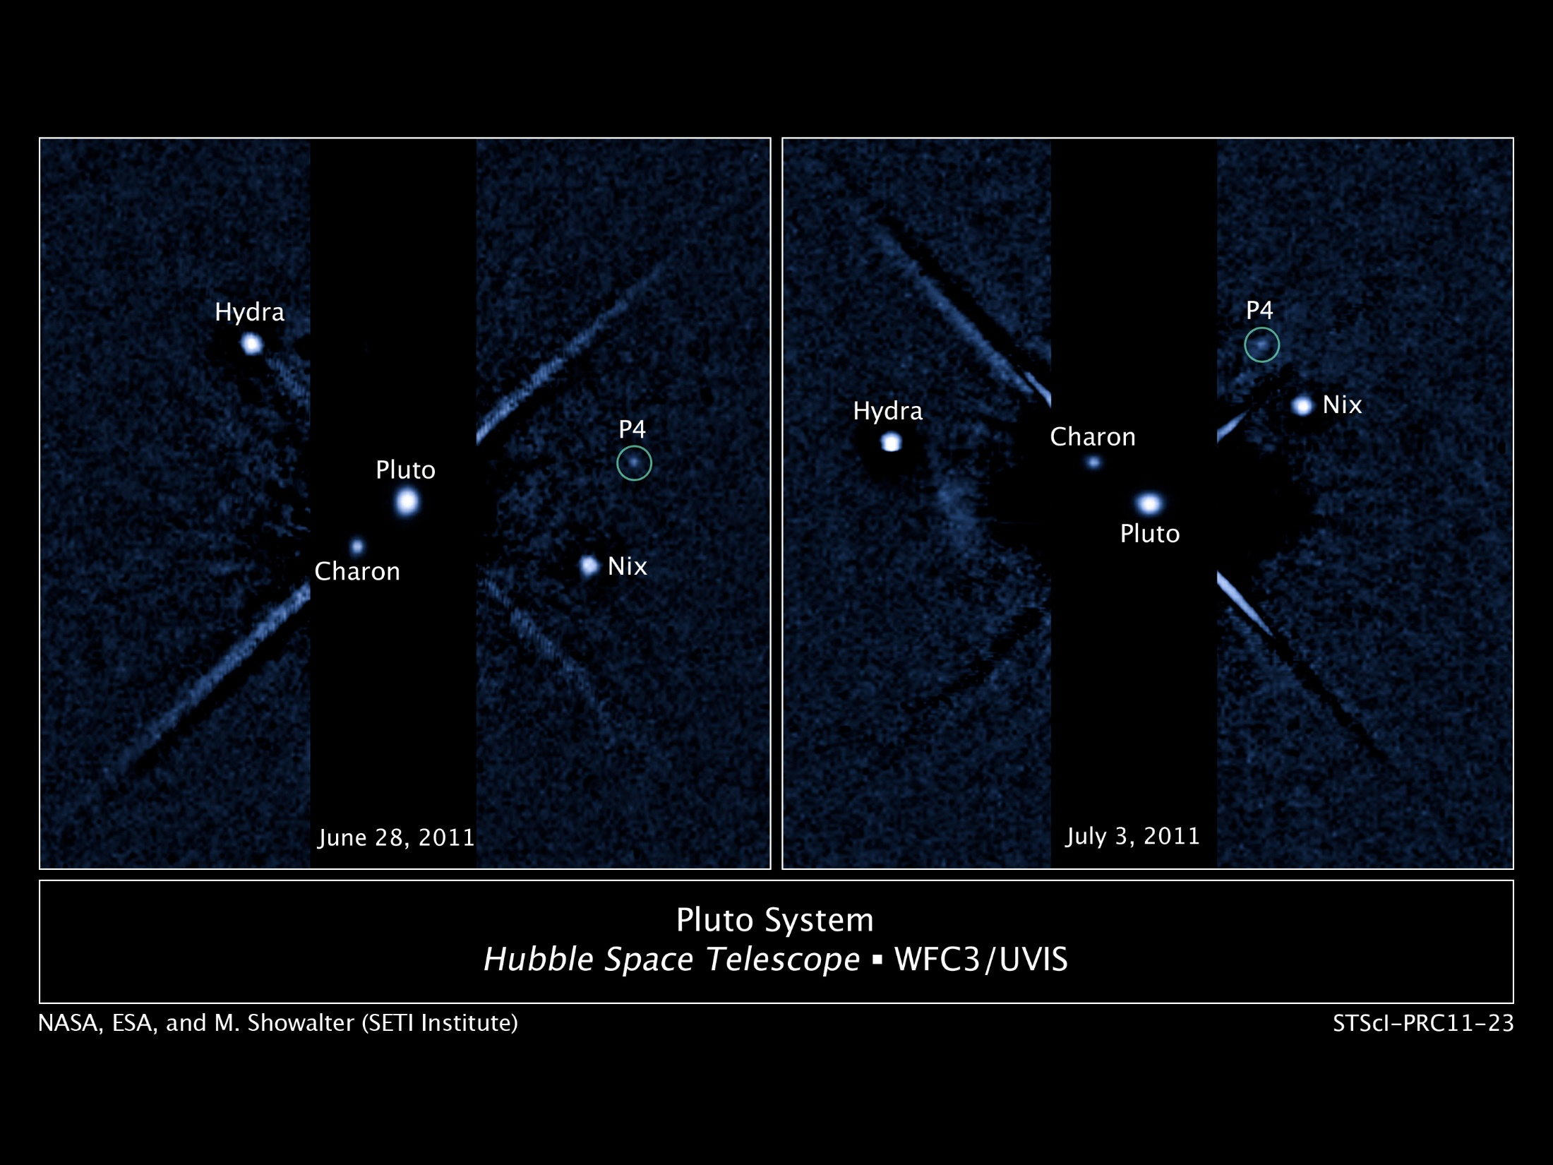
Plüto’nun 4. uydusu (P4)
28 Haziran 2011
03 Temmuz 2011

Slide 17
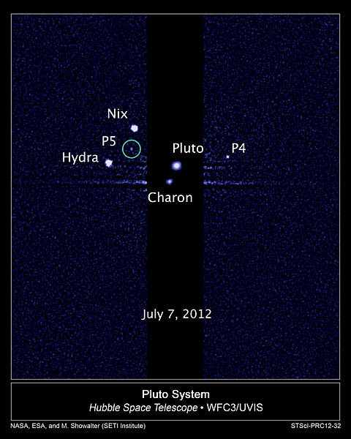
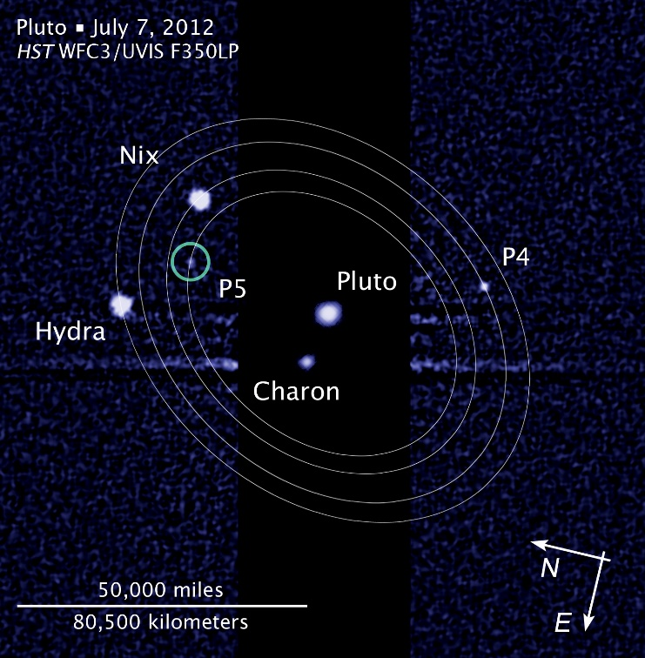
Plüto’nun 5. uydusu (P5)
7 Temmuz 2012

Slide 18
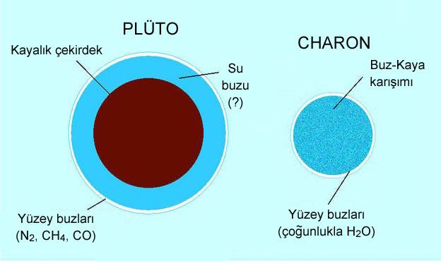
Plüto ve Charon – İç Yapı

Slide 19
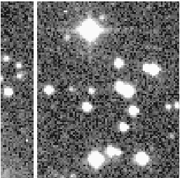
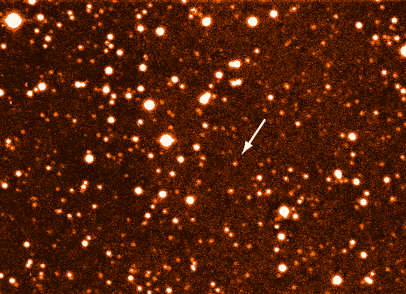
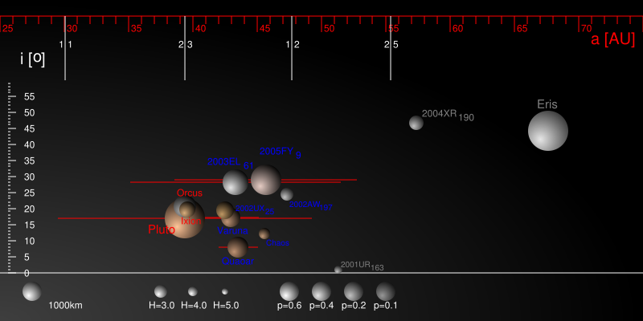
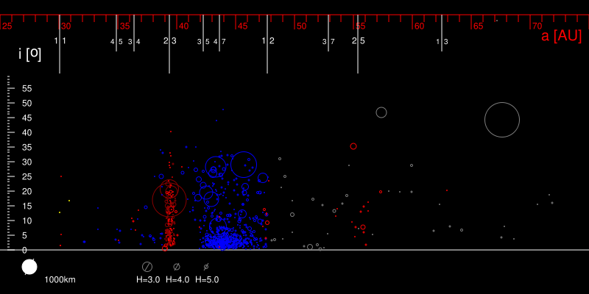
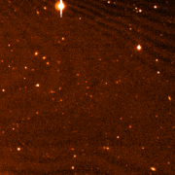
Neptün Ötesi Küçük Cisimler
1992’den bu yana kırmızıötesi gözlem araçlarındaki
ilerlemeler Neptün ötesi cisimlerin doğrudan
gözlenmesine olanak sağladı.
Kuiper Kuşağı’nda
1000’den fazla cisim keşfedildi !
Varuna (2000)
Quaoar (2002)
Eris (2003)

Slide 20
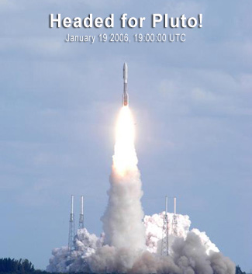
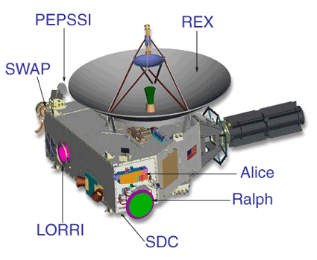
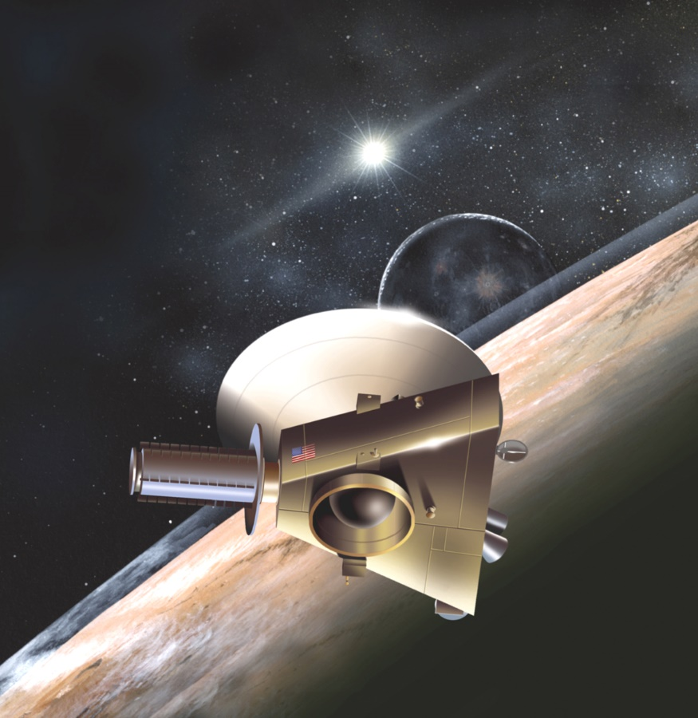
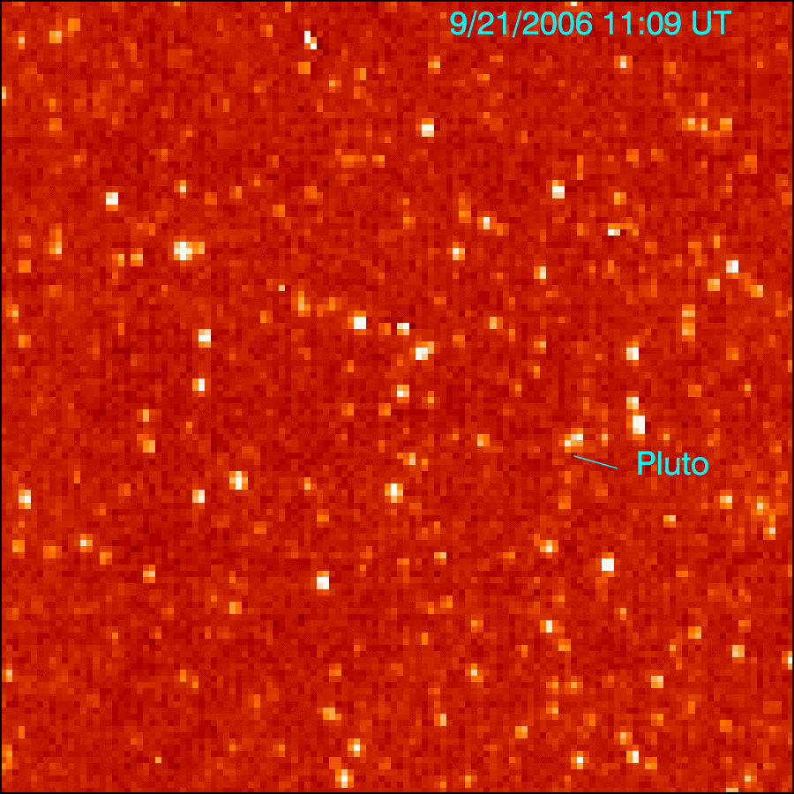
New Horizons (NASA)
28 Şubat 2007
Jüpiter yakın geçiş
Mart 2007 –
Haziran 2015
Gezegenler arası
boşlukta yolculuk
14 Temmuz 2015
Plüto yakın geçiş
2016 - 2020
Kuiper kuşağı
cisimleri

Slide 21
New Horizons (NASA)
3 Temmuz 2013
880 milyon km
http://pluto.jhuapl.edu/

Slide 22
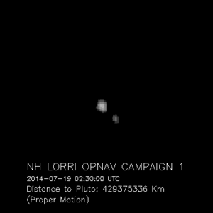
New Horizons (NASA)
19-24 Temmuz 2014
429 - 422 milyon km
http://pluto.jhuapl.edu/

Slide 23
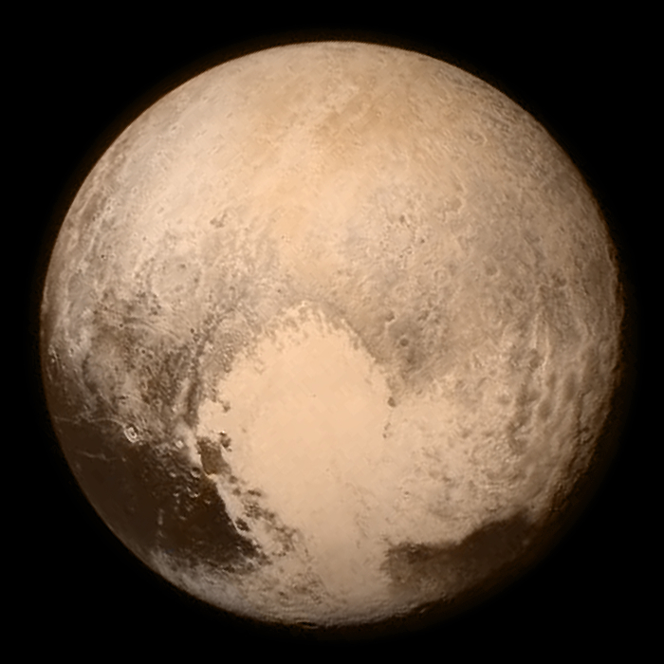
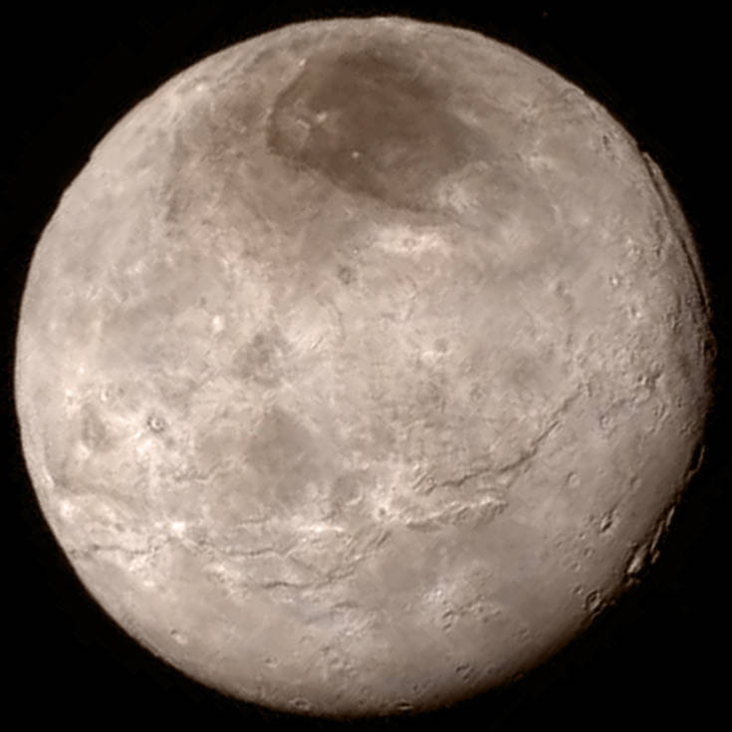
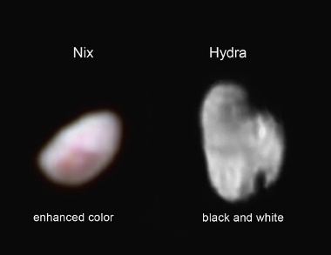
NEW HORIZONS – 14 Temmuz 2015
Charon
Nix Hydra
Plüto

Slide 24
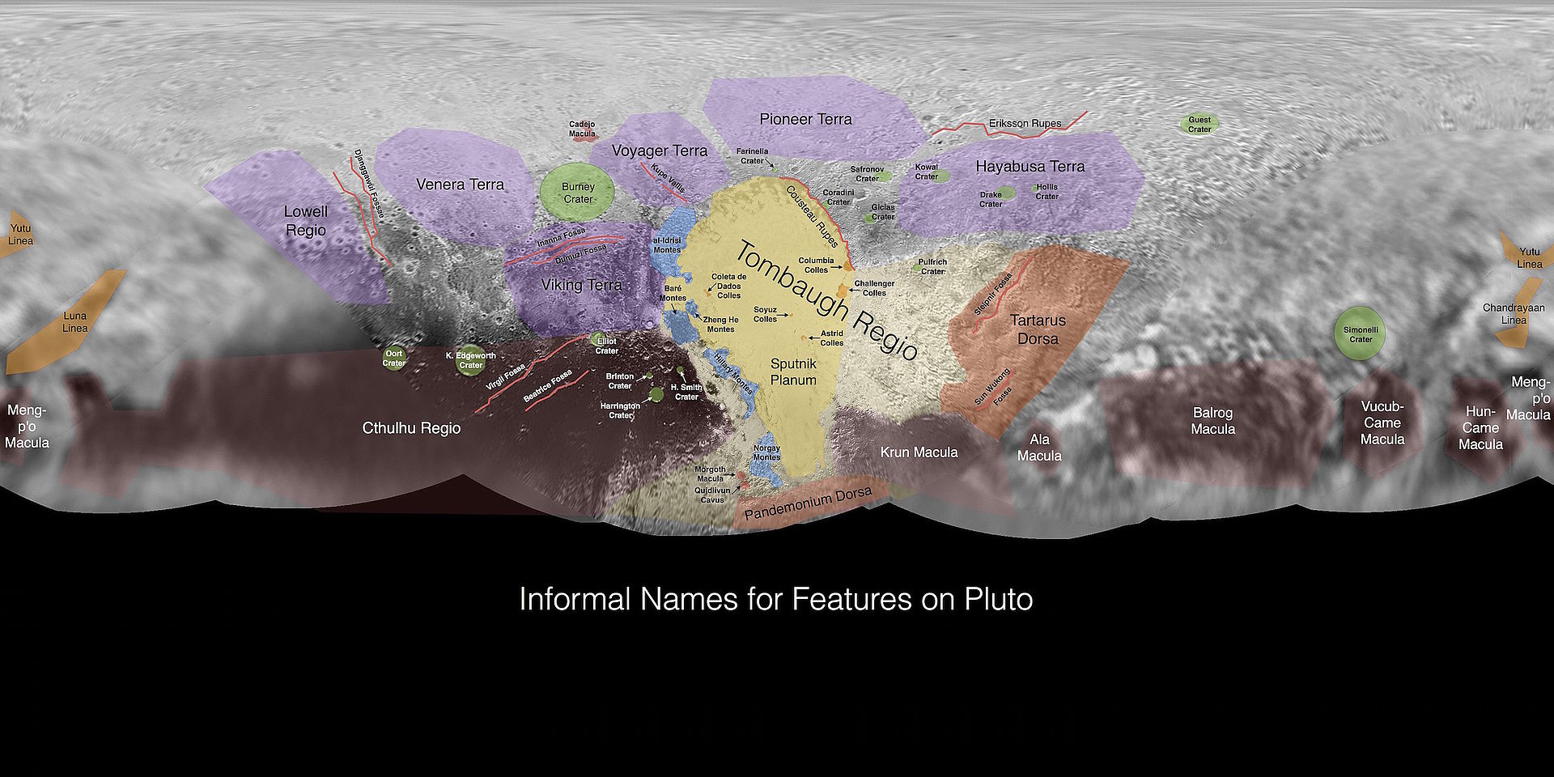

Slide 25
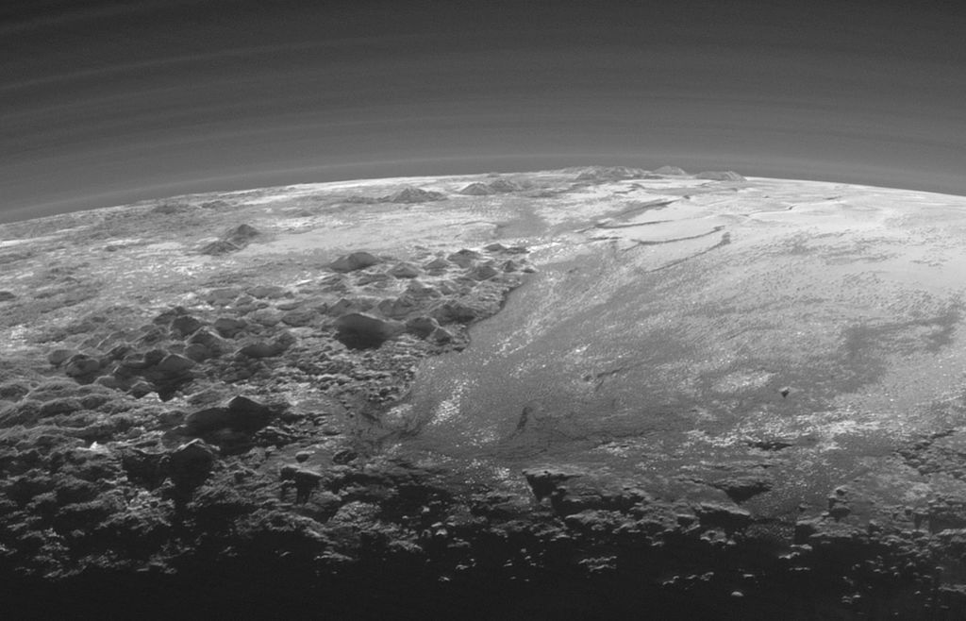

Slide 26
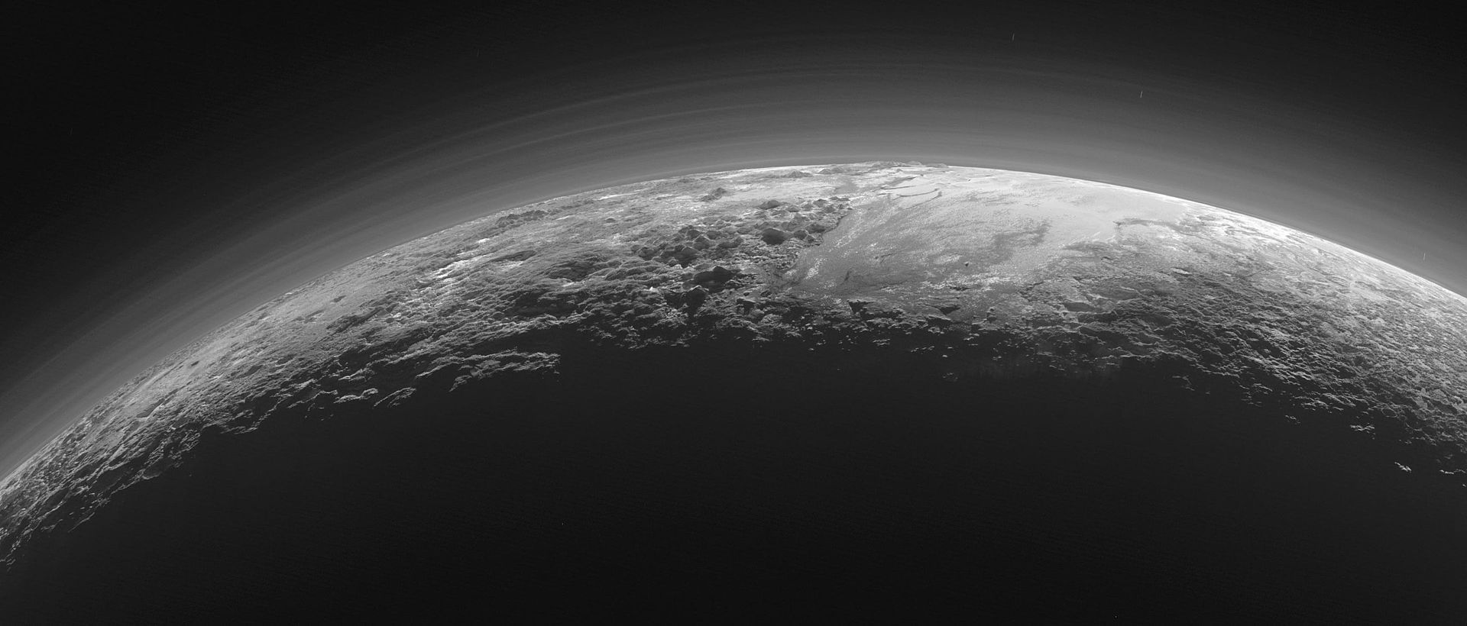

Slide 27
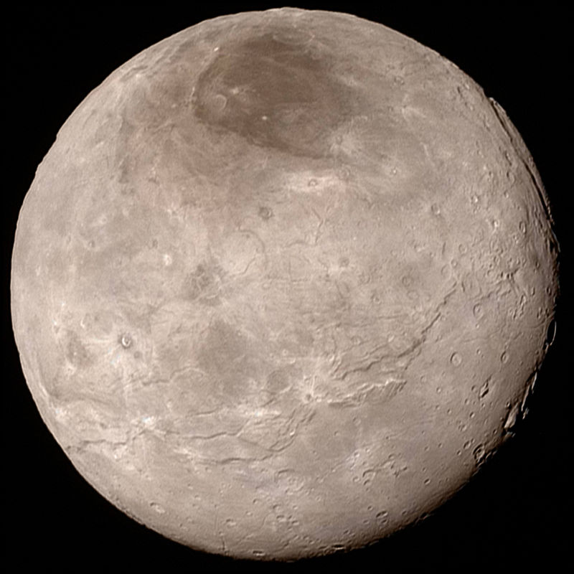

Slide 28
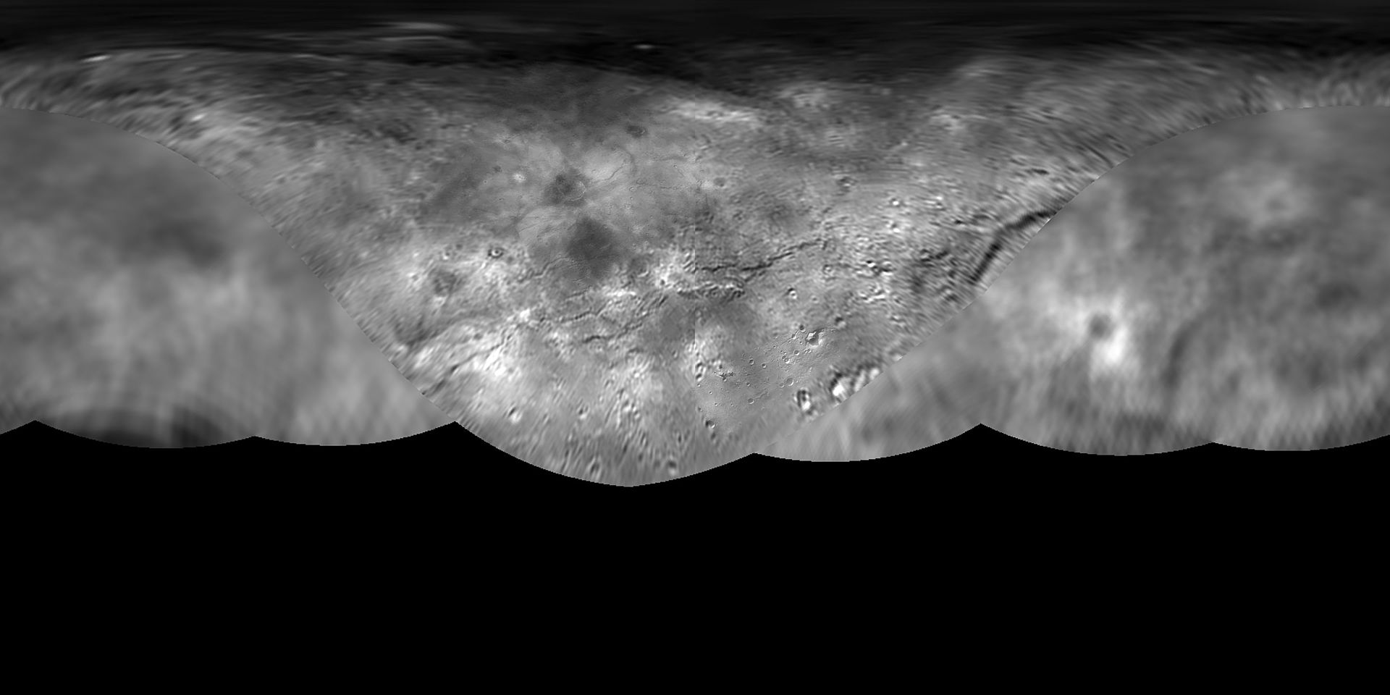

Slide 29
